Slide 1
ОСНОВИ ДИСКРЕТНОЇ МАТЕМАТИКИ · МОДУЛЬ 2
Лекція 3
Основи булевої алгебри. Алгебра Жегалкіна
¬ ∧ ∨ ⊕ ↓ | ↔
G20 · Видавництво та поліграфія · 2 курс
Notes:
Сьогодні будуємо алгебраїчний фундамент логіки: висловлення й алфавіт {0,1}, булеві операції та їхні таблиці істинності, закони (той самий список, що керує множинами), функціонально повні базиси і, нарешті, алгебра Жегалкіна — булеві функції як многочлени над полем із двох елементів.

Slide 2
План лекції
Алфавіт
Операції
Закони
Базиси
Жегалкін
від двох символів {0,1} до єдиного многочлена Жегалкіна
Notes:
Дорожня карта. Алфавіт {0,1} і висловлення → сім булевих операцій та таблиці істинності (усі 16 функцій двох змінних) → аксіоми й закони (дуальні пари, де Морган) і їхній зв'язок з алгеброю множин → функціонально повні базиси (ТА-АБО-НІ, NAND, NOR) → алгебра Жегалкіна: функції як многочлени над полем із двох елементів.

Slide 3
1
Булева алгебра
висловлення · алфавіт {0,1} · булеві функції

Slide 4
3.1
Алфавіт булевої алгебри
1
0
істина
хиба
T · І · true
F · Х · false
два символи — і логіка стає алгеброю
Notes:
Висловлення — розповідне речення, що однозначно істинне або хибне, але не те й те водночас. «2+2=4» — істинне; «Зачини двері» — не висловлення (наказ не має істиннісного значення). Обидва значення кодуємо цифрами: 1=T=І=істина, 0=F=Х=хиба. Саме робота з цифрами перетворює логіку на алгебру: ∧ поводитиметься як множення бітів, ∨ — майже як додавання.

Slide 5
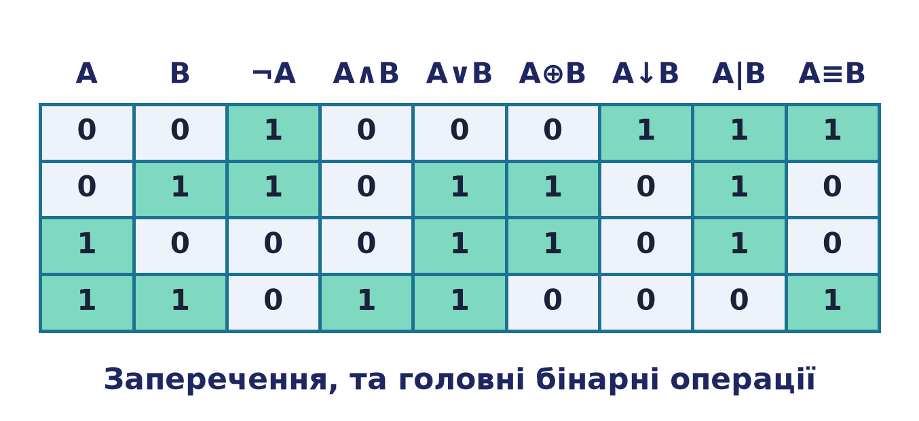
3.3
Сім елементарних операцій
¬ ∧ ∨ ⊕ ↓ | ↔
Notes:
Кожну операцію повністю задає її таблиця істинності. Заперечення ¬ — унарне (один вхід), решта бінарні. Головне спостереження: три «нижні» операції — це заперечення трьох «верхніх»: ↓ = ¬(A∨B), | = ¬(A∧B), ↔ = ¬(A⊕B).

Slide 6
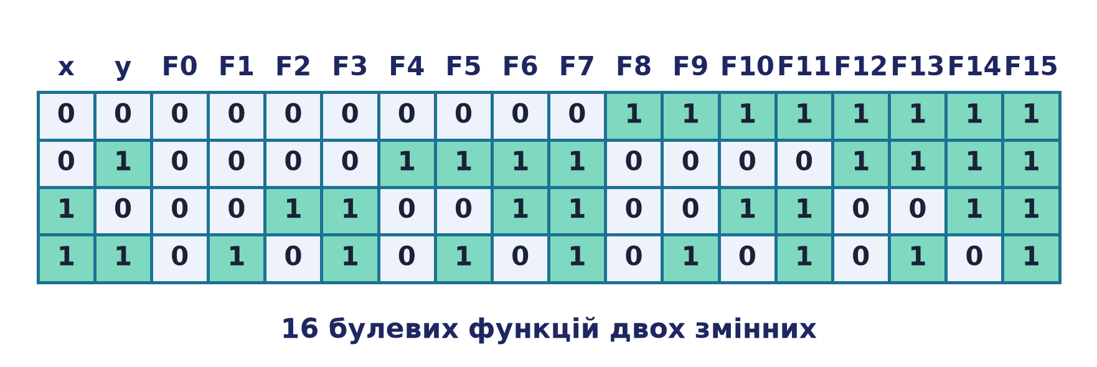
3.2
Усі 16 функцій двох змінних
n = 2 ⟹ 2⁴ = 16 функцій F₀ … F₁₅
Notes:
Кожен стовпець F₀…F₁₅ — окрема таблиця істинності над входами (x,y) = 00, 01, 10, 11; нижній індекс — це двійкове число, прочитане стовпцем. Серед них знайомі: F₁=∧, F₇=∨, F₆=⊕, F₈=NOR, F₁₄=NAND. Найважливіше — кількість: кожна можлива таблиця трапляється рівно один раз.

Slide 7
3.2
Скільки булевих функцій?
N(n) = 2^(2ⁿ)
n
рядків 2ⁿ
функцій 2^(2ⁿ)
0
1
2
1
2
4
2
4
16
3
8
256
4
16
65 536
5
32
4 294 967 296
уже при n = 6 — понад 10¹⁹ функцій: перебрати вручну неможливо
Notes:
Лічимо у два кроки. Вхідних рядків рівно 2ⁿ (кожна з n координат незалежно 0 або 1). Стовпець виходів заповнюємо теж незалежно — 2 у степені (число рядків). Разом N(n) = 2^(2ⁿ). Для n=2 це 2⁴=16 — ті самі 16 функцій. Показник сам є експонентою, тому зростання двічі експоненційне — звідси й потреба в систематичних методах спрощення (Лекція 4).

Slide 8
2
Закони
аксіоми · тотожності · де Морган · зв'язок з множинами

Slide 9
3.4
Аксіоми булевої алгебри
1
2
3
4
5
Комутативність
Асоціативність
Дистрибутивність
Поглинання
Доповнення
AB = BA
A(BC) = (AB)C
A(B∨C) =
AB ∨ AC
AB ∨ B = B
A ∨ ¬A = 1
A ∧ ¬A = 0
Notes:
Аксіоми записані дуальними парами — форма з ∧ і форма з ∨. Принцип дуальності: якщо в будь-якій істинній тотожності поміняти місцями ∧↔∨ та 0↔1, знову дістанемо істинну — тому закони йдуть парами, і, довівши один, задарма маємо двоїстий. Решту законів виводять із цих аксіом.

Slide 10
3.5
Закони (тотожності) булевої алгебри
Ідемпотентність
A ∧ A = A A ∨ A = A
Дії з 0 та 1
A ∧ 1 = A A ∨ 0 = A A ∧ 0 = 0 A ∨ 1 = 1
Доповнення
A ∧ ¬A = 0 A ∨ ¬A = 1
Де Моргана
¬(A ∧ B) = ¬A ∨ ¬B ¬(A ∨ B) = ¬A ∧ ¬B
Подвійне заперечення
¬¬A = A
кожен закон доводять таблицею істинності — будують обидва стовпці й порівнюють рядок за рядком
Notes:
Не заучувати — розуміти. Найважливіші два: де Морган (заперечення ЗМІНЮЄ сполучник: ¬(A∧B)=¬A∨¬B, а не ¬A∧¬B) і подвійне заперечення ¬¬A=A. Ідемпотентність A∨A=A згортає повторювані доданки — перший інструмент спрощення. Контраст: в алгебрі Жегалкіна для ⊕ натомість буде x⊕x=0.

Slide 11
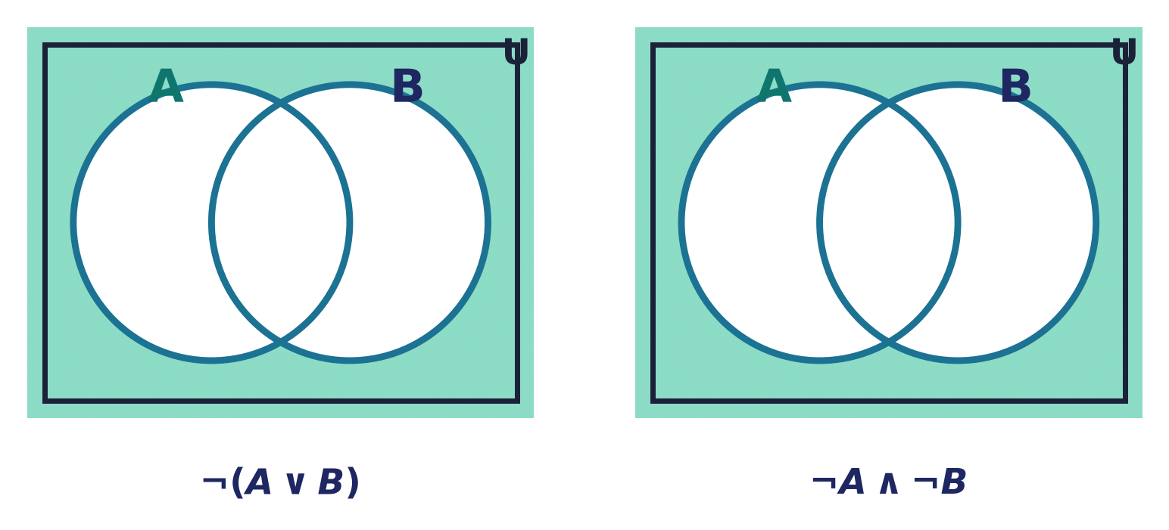
3.6
Де Морган — наочно
(A ∪ B)′ = A′ ∩ B′ (A ∩ B)′ = A′ ∪ B′
Notes:
Той самий закон, але вже суто множинно — на діаграмах Венна. Обидві частини заштриховують ту саму область (для першої рівності — усе поза обома колами). Заперечення перевертає операцію: об'єднання стає перетином і навпаки.

Slide 12
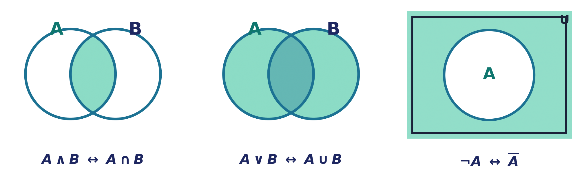
3.6
Логіка = множини = біти
∧ ↔ ∩ ∨ ↔ ∪ ¬ ↔ доповнення
Notes:
На діаграмі Венна кожна точка універсуму відповідає рядку таблиці істинності (за тим, у яких колах вона лежить), а заштрихована область — рядки, де вираз = 1. Тому ∧ висвічує перетин, ∨ — об'єднання, ¬ — усе поза колом. Членська таблиця множин — те саме обчислення, що й таблиця істинності.

Slide 13
3.6
Три обличчя однієї структури
Поняття
Логіка (біти)
Множини
«і»
A ∧ B
A ∩ B
«або»
A ∨ B
A ∪ B
«не»
¬A
A′
нуль · низ
0
∅
одиниця · верх
1
U
«те саме»
A ↔ B
A = B
«не більше»
A → B
A ⊆ B
кожен закон читається однаково вниз по будь-якому стовпці — тому діаграми Венна не суперечать таблицям істинності
Notes:
Логіка, множини й біти — три випадки однієї абстрактної булевої алгебри. Місток робить точним характеристичний вектор: для U={1,2,3}, A={1,2}, B={2,3} покоординатно χ(A)∧χ(B)=χ(A∩B), χ(A)∨χ(B)=χ(A∪B), ¬χ(A)=χ(доповнення A). Відповідність A↦χ(A) зберігає всі операції — тому підмножину зберігають у комп'ютері як бітове слово, а операції виконують побітовими командами процесора.

Slide 14
3
Базиси
функціональна повнота · ТА-АБО-НІ · NAND · NOR

Slide 15
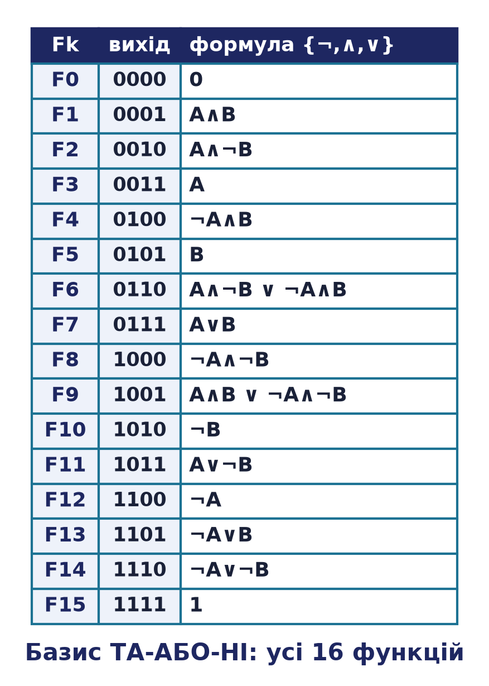
3.7
Базис ТА-АБО-НІ
{ ¬, ∧, ∨ } — функціонально повний базис
Notes:
Через досконалу диз'юнктивну нормальну форму (ДДНФ) будь-яку функцію записують як диз'юнкцію мінтермів — лише ¬, ∧, ∨. Праворуч — конкретне підтвердження: усі 16 функцій двох змінних, виражені цим базисом (F₆=XOR, F₉=еквівалентність, F₈=NOR, F₁₄=NAND, F₁₃/F₁₁=імплікації).

Slide 16
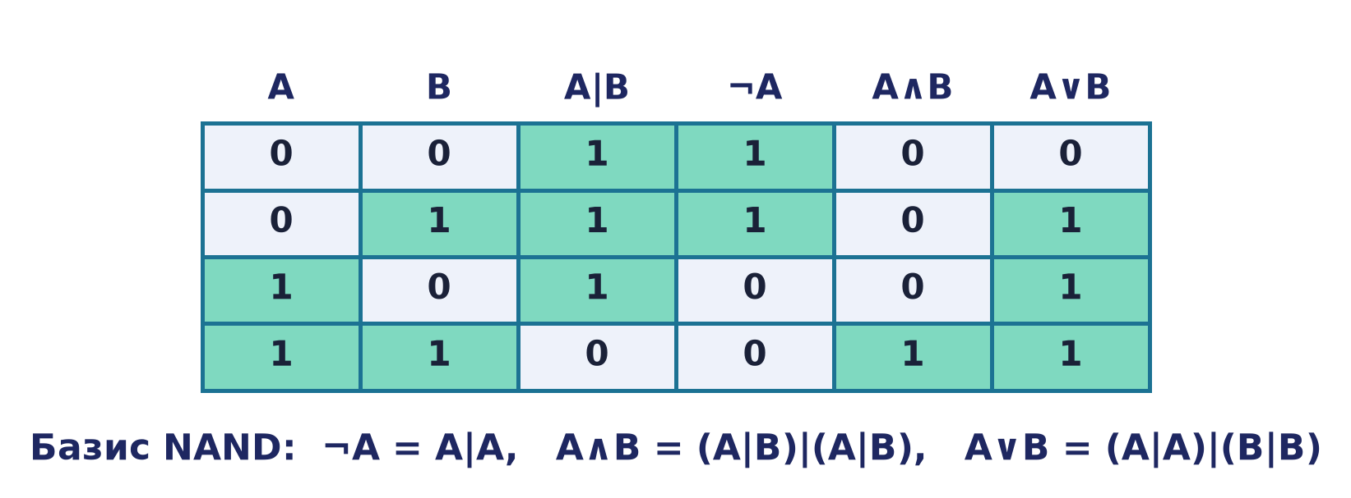
3.7
Штрих Шефера (NAND)
A | B = ¬(A ∧ B) { | } — сам по собі повний
Notes:
Однієї операції NAND уже досить, щоб виразити весь базис: ¬A = A|A; A∧B = (A|B)|(A|B); A∨B = (A|A)|(B|B). Таблиця істинності підтверджує кожну формулу. Практичний наслідок: цілу цифрову схему можна зібрати з вентилів одного типу.

Slide 17
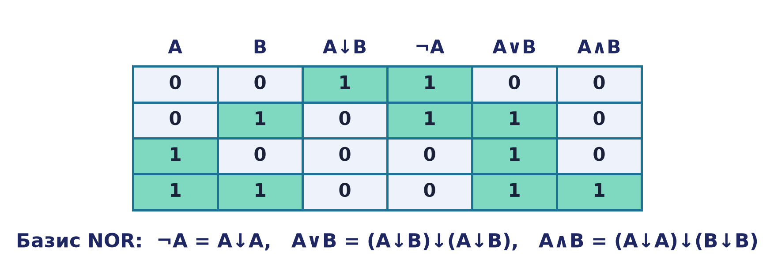
3.7
Стрілка Пірса (NOR)
A ↓ B = ¬(A ∨ B) { ↓ } — сам по собі повний
Notes:
Двоїсто до NAND: ¬A = A↓A; A∨B = (A↓B)↓(A↓B); A∧B = (A↓A)↓(B↓B). Історично цілі сімейства мікросхем виготовляли на самих лише вентилях NOR (або NAND) — один тип елемента спрощує виробництво й уніфікує технологію.

Slide 18
4
Алгебра Жегалкіна
⊕ як додавання за модулем 2 · єдиний многочлен

Slide 19
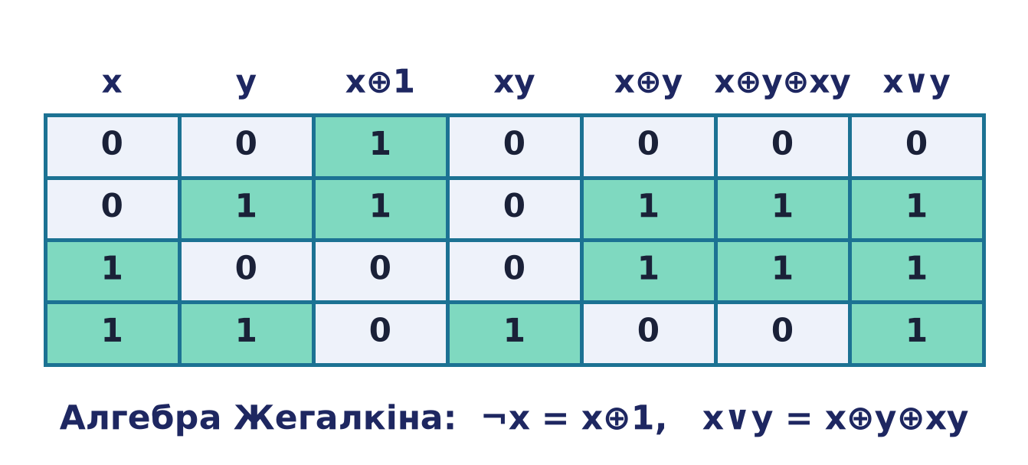
3.8
Базис Жегалкіна { ∧, ⊕, 1 }
¬x = x ⊕ 1 x ∨ y = x ⊕ y ⊕ xy
Notes:
Беремо за додавання ⊕ (за модулем 2), за множення — ∧; тоді {0,1} стає повноцінним полем, а булеві функції — многочленами над ним. Таблиця істинності підтверджує обидва зображення: стовпець x⊕1 збігається з ¬x, а x⊕y⊕xy — з x∨y.

Slide 20
3.8
Тотожності виключного «або»
Алгебра ⊕
Переклади операцій
a ⊕ a = 0
¬x = x ⊕ 1
a ⊕ 0 = a
x ∨ y = x ⊕ y ⊕ xy
a ⊕ b ⊕ a = b
x ↔ y = 1 ⊕ x ⊕ y
⊕ — справжнє додавання за модулем 2: кожен елемент обернений сам до себе
Notes:
Із a⊕a=0 та асоціативності: a⊕b⊕a = (a⊕a)⊕b = b. Звідси два застосування: XOR-шифр (двічі XOR з тим самим ключем повертає початковий текст) і обмін двох змінних без третьої. Праворуч — переклади у базис {∧,⊕,1}; запам'ятайте останній: еквівалентність — це заперечення XOR, тобто просто 1⊕x⊕y.

Slide 21
3.8
Многочлен Жегалкіна
f(x, y) = c₀ ⊕ c₁x ⊕ c₂y ⊕ c₃ xy
кожен коефіцієнт c ∈ {0, 1} · усі кон'юнкції різні, без повторів і без ¬
існує та ЄДИНИЙ для кожної функції
2^(2ⁿ) різних многочленів = 2^(2ⁿ) булевих функцій ⟹ відповідність бієктивна
будь-який булев вираз зводиться до цього канонічного вигляду
Notes:
Розкриваючи дужки за тотожностями (¬x=x⊕1, дистрибутивність x(y⊕z)=xy⊕xz) і зводячи подібні (x⊕x=0, x∧x=x), будь-який вираз стає сумою за ⊕ різних добутків змінних без заперечень. Існування — з ДДНФ (мінтерми диз'юнктні, тож ∨ можна замінити на ⊕); єдиність — бо різних многочленів рівно 2^(2ⁿ), стільки ж, скільки функцій. Лінійні функції (без добутків) — основа бітів парності та контрольних сум.

Slide 22
Головне
¬
∧
∨
⊕
↓
|
≡
сім операцій · таблиця істинності = функція · 2^(2ⁿ) функцій · дуальні закони · де Морган
базис ТА-АБО-НІ · повнота NAND і NOR · многочлен Жегалкіна: ¬x = x⊕1, x∨y = x⊕y⊕xy
Notes:
Підсумок символами. Сім операцій, кожну задає таблиця істинності; булева функція n змінних — це таблиця, тож їх 2^(2ⁿ). Закони йдуть дуальними парами (де Морган — заперечення змінює сполучник). Повні базиси: {¬,∧,∨}, а також окремо взяті | (NAND) та ↓ (NOR). Алгебра Жегалкіна дає єдиний канонічний многочлен через ∧ та ⊕.

Slide 23
→
Далі: Лекція 4
Мінімізація функцій · логічні схеми · нормальні форми · карти Карно
Notes:
У Лекції 4 — фізичні логічні елементи та схеми, нормальні форми ДНФ/КНФ (ДДНФ/ДКНФ) і систематична мінімізація булевих функцій, зокрема карти Карно. Саме там базиси й закони цієї лекції стають інженерним інструментом.

